Slide 1

ouse
aster
Trabalho Prático - Parte 1 Algoritmos e Estruturas de Dados
Turma 6 Grupo 3
Ana Teixeira up201806629
José Costa up201907216
Rita Mendes 201907877

Slide 2
Problema Inicial
Modelar uma empresa (House Master) que presta serviços de manutenção e reparação doméstica, recorrendo ao paradigma da orientação por objetos, usando a linguagem C++. Esta deve permitir registar e gerir entidades, conjuntos de entidades e relações entre elas, isto é, deve permitir as operações básicas CRUD (Create, Read, Update, Delete).

Slide 3
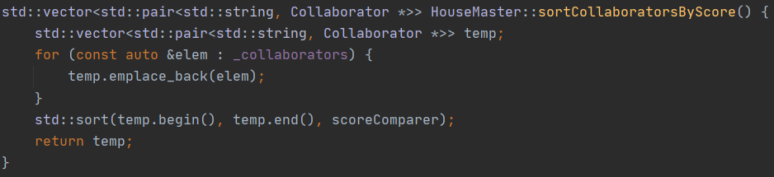
A nossa solução para a House Master
A House Master presta serviços de manutenção e reparação doméstica de vários tipos. A empresa tem uma carteira de colaboradores (profissionais e não profissionais) que realizam as intervenções que os clientes requisitam. Após o serviço estar completo, o cliente avalia a prestação do colaborador e, no final, o custo da intervenção é dividido pelo colaborador e uma percentagem é atribuída à House Master. A empresa mantém o registo de colaboradores, clientes e serviços.
sortCollaboratorByScore dá a possibilidade de ordenar os elementos do vetor que guarda os colaboradores da House Master de acordo com a sua classificação geral. Assim é atribuído um colaborador disponível com maior de qualidade de prestações realizadas.

Slide 4
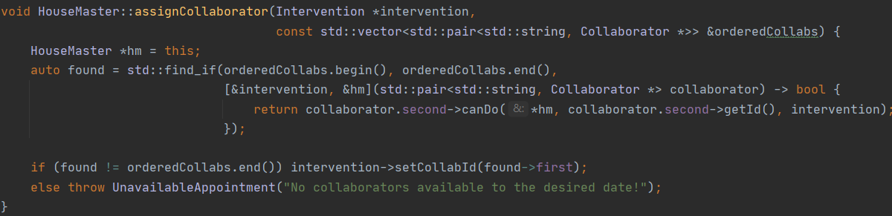
A nossa solução para a House Master
Ao atribuir um colaborador, para além de ter em conta as qualificações, temos em atenção se o colaborador sabe realizar a intervenção, se está disponível naquela hora para realizar o serviço e se tem qualificação para a realizar (no caso de ser necessário um colaborador profissional)

Slide 5
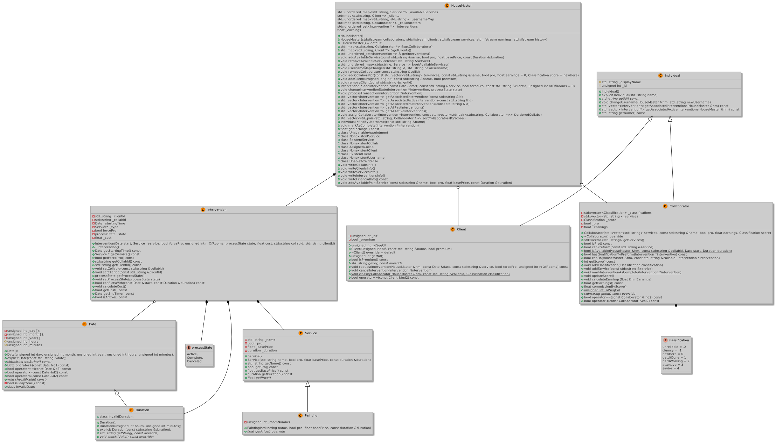
Diagrama de Classes

Slide 9
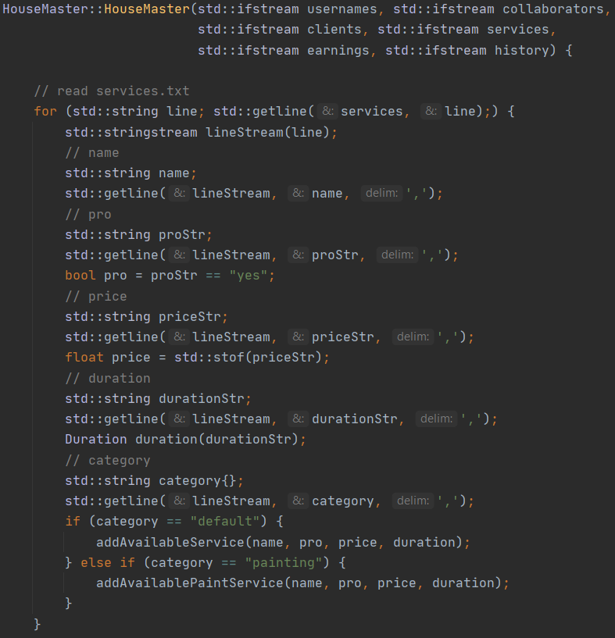
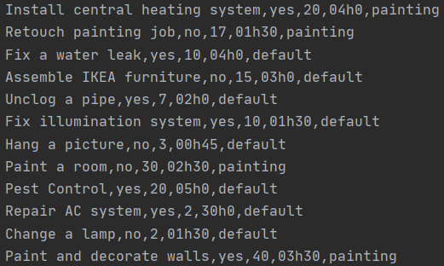
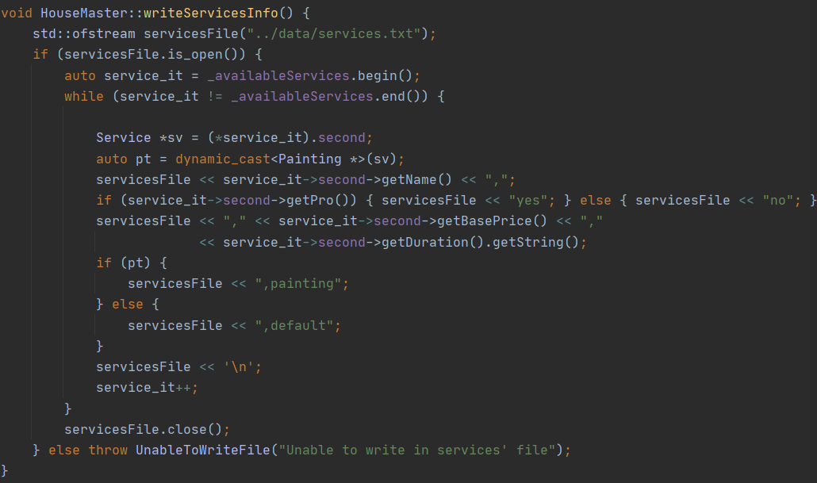
Estrutura de Ficheiros
Temos 5 ficheiros que são usados: “clients”, que lê/guarda as informações sobre os clientes; “collabs”, que lê/guarda as informações sobre os colaboradores; “finances”, que guarda o saldo da House Master; “history”, que regista os serviços todos de cada vez que se acessa ao programa e “services”, que lê/guarda as informações sobre os serviços.
Exemplo de um ficheiro e de código que lê o ficheiro e que o atualiza

Slide 10
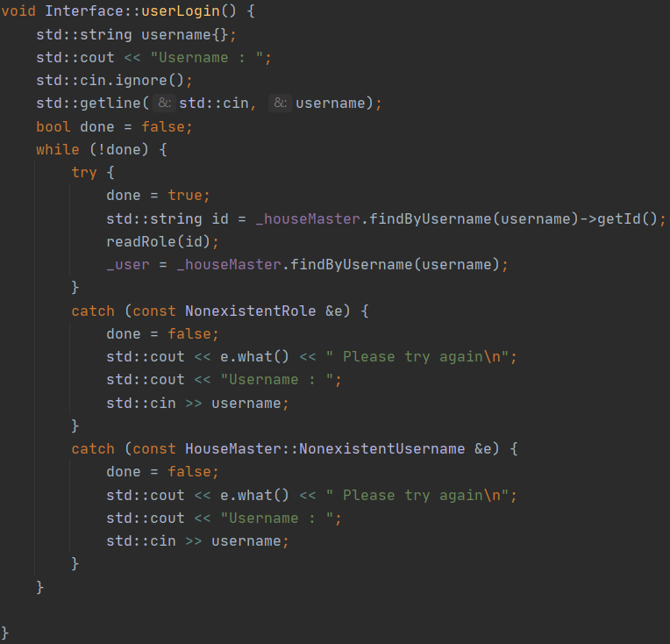
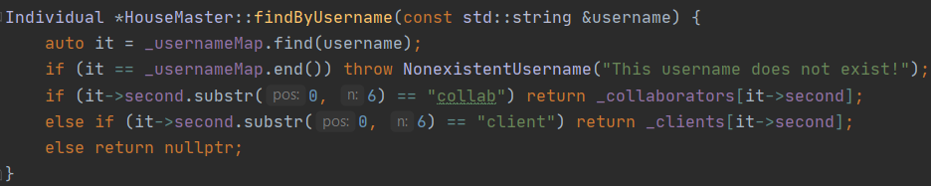
Tratamento de Exceções
Invalid Date;
Invalid Duration;
Unavailable Appointment;
Nonexistent Services;
Existent Service;
Nonexistent Collab;
Assigned Collab;
Nonexistent Client;
Existent Client;
Nonexistent Username;
Username Already in Use;
Unable to write File;
Already Knows;
Service Requires Pro;
Nonexistent Role;
Invalid Nif.
Exemplo de uma exceção implementada

Slide 11
Lista de Funcionalidades Implementadas
Funcionalidades CRUD:
selectRole;
adminLogin, userLogin;
readRole, readInterventionDate, readClassification readNewCollaboratorData,
readNewServiceData, readNewClientData, readNumberOfRooms
clientOperations, collaboratorOperations, adminOperations;
selectService, selectCollab, selectActiveIntervention; Todas estas funcionalidades
show, showPayment, showFinances, showSortedCollabs; foram completamente
removeAvailableService, removeCollaborator, removeClient. implementadas
Listagem
sortCollaboratorsByScore
Pesquisa
findByUsername

Slide 12
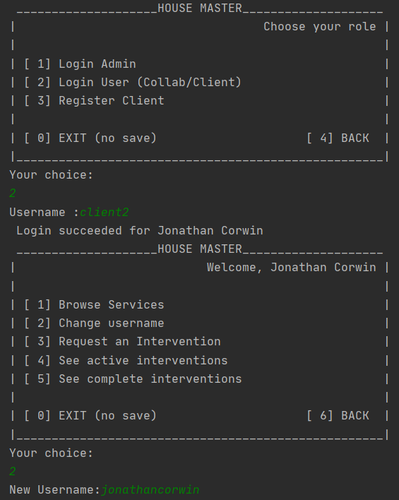
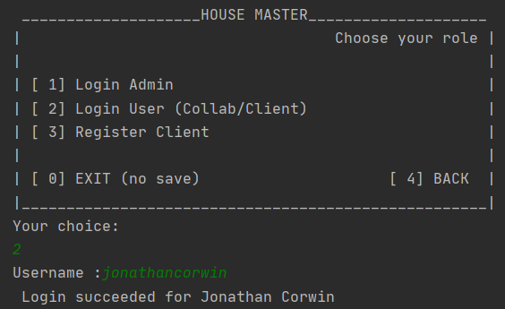
Destaque de Funcionalidade
Os nossos clientes têm o direito de alterar o seu username para fazerem o login de forma mais facilitada. Assim, podem entrar na sua conta através do username atribuído inicialmente ou com um definido por si

Slide 13
Principais Dificuldades Encontradas
Esforço de cada elemento
Organização do trabalho
Cada elemento contribuiu de forma igual

